Slide 1
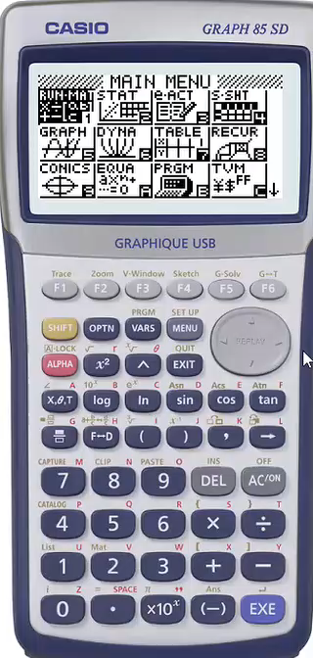



Comment résoudre l’équation $3x^{2}−4x=2$à l’aide de la calculatrice ?
Mettre l’équation sous la forme $ax^{2}+b x+c=0$
$$3x^{2}−4x=2$$
$3x^{2}−4x−2=0$
Identifier les coefficients $a ;b$et$c$
$$a=3 ;b=−4 ;c=−2$$
Ouvrir le menu « EQUA » de la calculatrice
Choisir le type « polynomiale » puis degré « 2 »
Saisir les valeur de $a, b$et $c$
Sélectionner « solv » pour afficher les solutions

